Slide 1
Física: Estándares, Unidades, Notación Científica y Conversión de Unidades

Slide 2
Concepto | Definición | Ejemplo
Magnitud | Es toda propiedad de un cuerpo o fenómeno que puede ser medida y expresada numéricamente. | Longitud, masa, tiempo, temperatura
Medir | Es comparar una magnitud con otra de la misma especie que se toma como unidad, para saber cuántas veces la contiene. | Medir la altura de una persona con una cinta métrica
Unidad de medida | Es una cantidad estandarizada de una magnitud física, adoptada como referencia para medir otras cantidades de esa misma magnitud. | Metro (m), kilogramo (kg), segundo (s)

Slide 3
1.1.1 Ejercicios
1. Masa de una caja → Unidad: kg | Instrumento: Balanza
2. Tiempo de una carrera → Unidad: s | Instrumento: Cronómetro
3. Longitud de un campo → Unidad: m | Instrumento: Cinta métrica
4. Temperatura del agua → Unidad: °C | Instrumento: Termómetro
5. Corriente eléctrica → Unidad: A | Instrumento: Amperímetro

Slide 4
1.1.2 Magnitudes Fundamentales y Derivadas
Fundamentales: longitud, masa, tiempo, temperatura, corriente, sustancia, luminosa.
Derivadas: combinación matemática de fundamentales.
Ej: velocidad = distancia / tiempo → m/s

Slide 5
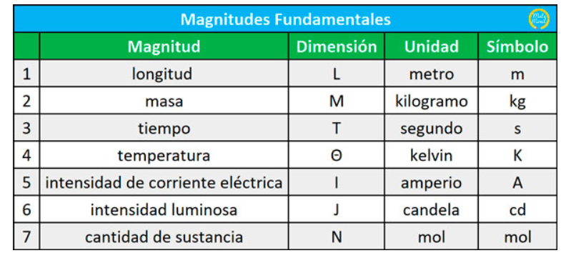

Slide 6
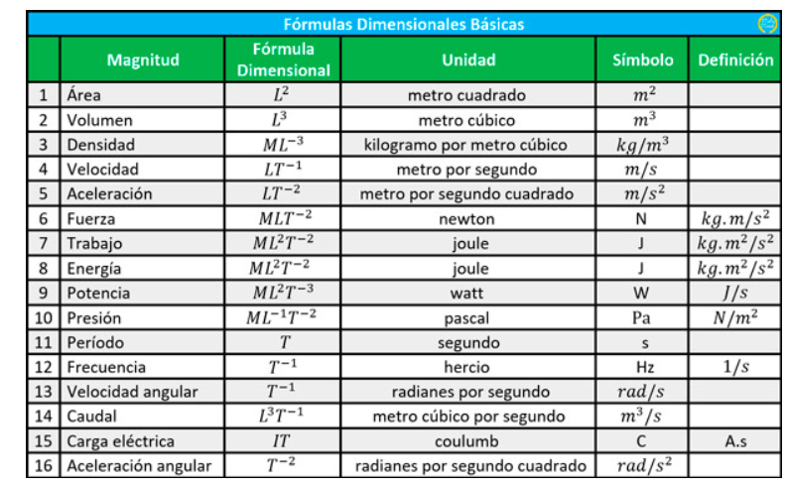

Slide 7
1.1.2 Ejercicios
1. Velocidad → Derivada (m/s)
2. Aceleración → Derivada (m/s²)
3. Tiempo → Fundamental (s)
4. Temperatura → Fundamental (K)
5. Masa → Fundamental (kg)

Slide 8
Propiedad de la suma y resta
Solo se puede sumar o restar magnitudes de la misma especie, y el resultado de dicha operación será igual a la misma magnitud:
L + L + L = L
M – M = M
Por otro lado, las reglas de multiplicación y división si se cumplen:
L‧L‧M = L²M
Ejercicio en clase
Encontrar la ecuación dimensional del potencial eléctrico V

Slide 9
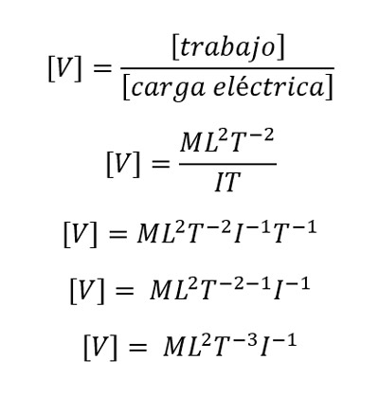
Solución:
Sabemos que:
[trabajo] = ML²T⁻²
[carga] = IT

Slide 10
Propiedad de los números
Los números son adimensionales. De manera práctica, la dimensión de un número es igual a 1. Incluimos en los números a: ángulos, funciones trigonométricas, funciones logarítmicas, constantes numéricas. Ejemplos:
[5]=1
[-8]=1
[log25]=1
[π]=1
[30°]=1
[sen60°]=1
También, se cumple para las raíces:

Slide 11
1.1.3 Sistema Internacional de Unidades (SI)
Sistema más usado globalmente.
Unidades fundamentales y derivadas.
Prefijos comunes: kilo (10³), mili (10⁻³), micro (10⁻⁶), etc.

Slide 12
1.1.4 Sistema Inglés y Otros Sistemas
Usado en EE.UU.: pulgadas, pies, millas, libras, galones.
Conversiones típicas:
1 pulgada = 2.54 cm, 1 libra = 0.4536 kg, 1 galón = 3.785 L

Slide 13
1.1.5 Análisis Dimensional
Verifica la validez de fórmulas.
Dimensiones básicas: [L], [M], [T], etc.
Ej: E = mc² → [ML²T⁻²] ✓

Slide 14
1.2.1 Cifras Significativas y Redondeo
Cifras significativas: dígitos confiables de una medición.
Normas:
• Todos los dígitos distintos de cero son significativos.
• Ceros entre dígitos significativos también lo son.
Redondeo depende de la cifra siguiente al último dígito significativo.

Slide 15
1.2.1 Ejercicios (Resueltos)
1. 304.50 → 5 cifras
2. 0.00230 → 3 cifras
3. Redondear 6.827 a 3 cifras → 6.83
4. Redondear 0.006849 a 2 cifras → 0.0068
5. 12.0 + 0.35 = 12.4 (1 decimal)

Slide 16
1.2.2 Notación Científica
Forma de expresar números muy grandes o pequeños.
Formato: a × 10ⁿ, donde 1 ≤ a < 10 y n es un entero.
Ej: 45000 → 4.5 × 10⁴, 0.00032 → 3.2 × 10⁻⁴

Slide 17
1.2.2 Ejercicios (Resueltos)
1. 53200 → 5.32 × 10⁴
2. 0.00071 → 7.1 × 10⁻⁴
3. 6.02 × 10²³ (ya en notación científica)
4. 1.5 × 10³ = 1500
5. 3.4 × 10⁻² = 0.034

Slide 18
1.2.3 Operaciones con Notación Científica
Multiplicación: multiplicar los coeficientes y sumar exponentes.
División: dividir coeficientes y restar exponentes.
Suma/resta: igualar exponentes antes de operar los coeficientes.

Slide 19
1.2.3 Ejercicios (Resueltos)
1. (3×10³) × (2×10²) = 6×10⁵
2. (8×10⁶) / (4×10²) = 2×10⁴
3. (5.6×10⁻³) + (2.4×10⁻³) = 8.0×10⁻³
4. (1.2×10²) - (8×10¹) = 4×10¹
5. (7×10⁻²) × (3×10¹) = 2.1×10⁰

Slide 20
1.3.1 Tablas de Conversión
Herramientas que permiten convertir entre unidades equivalentes.
Ejemplos: 1 in = 2.54 cm, 1 kg = 1000 g, 1 hr = 3600 s

Slide 21
1.3.2 Factores de Conversión
Expresan equivalencias de unidades en forma fraccionaria.
Ej: 1 in / 2.54 cm o 2.54 cm / 1 in según la dirección de conversión.

Slide 22
1.3.3 Técnicas para Convertir Unidades
• Multiplicar por factores de conversión adecuados.
• Cancelar unidades hasta obtener la deseada.
• Asegurar consistencia dimensional.

Slide 23
1.3 Ejercicios de Conversión (Resueltos)
1. 10 km a m = 10 × 1000 = 10000 m
2. 5000 g a kg = 5000 / 1000 = 5 kg
3. 2 hr a s = 2 × 3600 = 7200 s
4. 100 cm a m = 100 / 100 = 1 m
5. 3.5 L a mL = 3.5 × 1000 = 3500 mL

Slide 24
1.3 Más Ejercicios (Resueltos)
6. 60 km/h a m/s = (60×1000)/3600 = 16.67 m/s
7. 0.25 m³ a L = 0.25 × 1000 = 250 L
8. 1.5 ft a cm = 1.5 × 30.48 = 45.72 cm
9. 20 m/s a km/h = (20×3600)/1000 = 72 km/h
10. 250 mL a L = 250 / 1000 = 0.25 L

